Slide 1


Inteligência de Mercado
Grupo Bandeirantes
Informações de Mercado e Mídia
Projeto Olimpíadas 2015 / 2016
São Paulo, 12 de março de 2015

Slide 2
SOS e SOV: Principais Players da Categoria em TV Aberta
Os principais players da categoria investiram em 2014 cerca de R$1,49 bilhões, sendo a Volkswagen líder em investimento com cerca de 20% de share of spending, seguido pela Fiat e Renault com aproximadamente 18% cada.
SOS (principais anunciantes): R$1,49 bilhões
SOV (principais anunciantes): 58.257 TRP’s (AS AB 18+)
Fonte: Ibope Monitor - investimento bruto 2014 com descontos estimados:
Descontos considerados: Band 85%, Globo 15%, Record e Sbt 75%, Rede TV!, CNT e Gazeta 90%.
TRP em AS AB 18+ - ponderado mercado NET e em secundagem conforme critérios de conversão.

Slide 3
Principais Players
Rentabilidade TV Aberta
Com exceção da Fiat e Renault, os demais players analisados apresentam CPP R$ superior à média da “categoria”.
A média de CPP R$ considerando apenas os principais anunciantes da categoria é de R$ 25.632.
CPP R$ - AS AB 18+
MÉDIA
VW
HYUNDAI
GM
FORD
FIAT
RENAULT
Fonte: Ibope Monitor - investimento bruto 2014 com descontos estimados:
Descontos considerados: Band 85%, Globo 15%, Record e Sbt 75%, Rede TV!, CNT e Gazeta 90%.
TRP em AS AB 18+ - ponderado mercado NET e em secundagem conforme critérios de conversão.

Slide 4
Share de Investimento em TV Aberta
A Band TV é a segunda emissora em investimento, apresentando participação média de 9% do budget de TV Aberta dos principais players, principalmente em função dos grandes patrocínios: (Volkswagen: Copa do Mundo, GM: Futebol e Ford: CQC).
R$ Milhões
VW
1%
R$301,9
FIAT
R$273,4
RENAULT
R$270,5
GM
1%
R$257,7
HYUNDAI
1%
1%
R$215,6
FORD
1%
R$174,0
MÉDIA
R$1.493,0
BAND TV
GLOBO
RECORD
SBT
REDE TV!
Fonte: Ibope Monitor - investimento bruto 2014 com descontos estimados:
Descontos considerados: Band 85%, Globo 15%, Record e Sbt 75%, Rede TV!, CNT e Gazeta 90%.
TRP em AS AB 18+ - ponderado mercado NET e em secundagem conforme critérios de conversão.

Slide 5
Hyundai: Rentabilidade TV Aberta
O CPP R$ médio da Hyundai é praticamente o mesmo obtido na TV Globo, em função da concentração dos investimentos na emissora.
A Band TV é a emissora mais rentável na programação da Hyundai, apresentando um CPP R$ aproximadamente 15% menor em relação a TV Globo.
-15%
CPP R$ - AS AB 18+
BAND TV
GLOBO
RECORD
SBT
Fonte: Ibope Monitor - investimento bruto 2014 com descontos estimados:
Descontos considerados: Band 85%, Globo 15%, Record e Sbt 75%.
TRP em AS AB 18+ - ponderado mercado NET e em secundagem conforme critérios de conversão.

Slide 6
Aumentando a performance de mídia na TV Aberta da HYUNDAI com a compra do projeto Olimpíadas 2015/2016 da TV Band

Slide 7
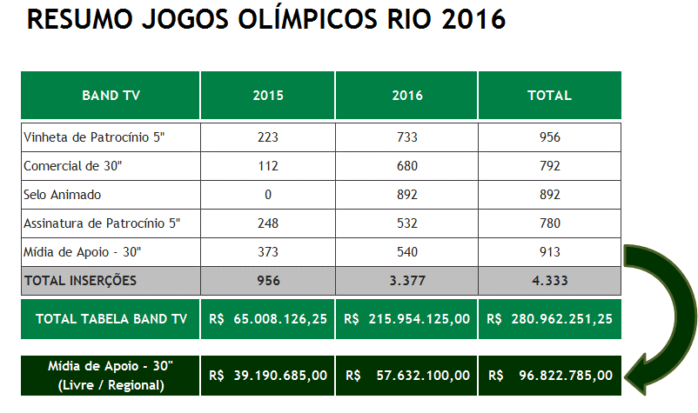
Principais vantagens do Projeto Olimpíadas 2015/2016 da TV Band
Entrega de mídia ao longo de 16 meses
Entrega nos boletins, programas especiais e transmissões, dos jogos
Mais de 4.300 inserções sendo 40% da entrega em comerciais de 30”
Entrega estimada em 1.940 TRP no target AS AB 18+ (ponderando a secundagem)
O CPP do projeto no target AS AB 18+ é R$ 15.062 abaixo da média praticada pela Hyundai e por todos os seus concorrentes atualmente.
Valor tabela TV que ultrapassa R$ 280 milhões
Produto nobre com rentabilidade abaixo da média do mercado.
Grande quantidade de mídia de apoio livre para utilização do cliente, inclusive regionalmente
Valor negociado do projeto de R$ 40,0 milhões brutos.

Slide 8
Rentabilidade do Projeto Olimpíadas 2015/2016 da TV Band
Projeto | Entrega | Tabela Bruto R$ | Desconto | Negociado Bruto R$ | Estimativa TRP AS AB 18+ | CPP Negociado
Olimpíadas 2016 (16 meses de entrega)* | Mídia Regular | 280.962.251 | 89,6% | 29.307.930 | 1.946 | 15.062
 | Total Projeto | 280.962.251 | 89,6% | 29.307.930 | 1.946 | 15.062
-45%
-10%
CPP R$ - AS AB 18+
O Projeto Olimpíadas 2015/2016 é 45% menor em relação ao CPP atualmente praticado pela HYUNDAI.
Com a compra do projeto Olimpíadas da Band TV a HYUNDAI terá uma redução aproximada de 10% no CPP praticado em 2014.
PROJETO OLIMPÍADAS BAND TV
VW
HYUNDAI 2014
HYUNDAI PROJETO OLIMPIÁDAS BAND TV
GM
FORD
FIAT
RENAULT
(*) Valor do projeto apresentado nesse slide corresponde apenas a parte da Band TV para cálculo de CPP.
Estimativa de TRP base mercado PNT, com ponderação por duração base tabela de preços.

Slide 9
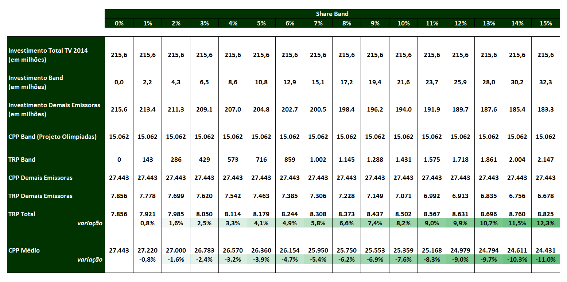
Rentabilidade da TV Band
Melhorando os níveis de TRP e CPP da Hyundai com aumento de participação da Band
Simulação de programação para 2015 considerando mesmo volume médio de TRP e CPP em todas as emissoras, sendo que no cenário Band há a inclusão da compra do projeto Olimpíadas conforme volume e rentabilidades apresentada.
Fonte: Ibope Monitor - investimento bruto 2014 com descontos estimados:
Descontos considerados: Band 89,6%, Globo 15%, Record e Sbt 75%, Rede TV!, CNT e Gazeta 90%.
TRP em AS AB 18+ - ponderado mercado NET e em secundagem conforme critérios de conversão.

